Slide 1


B GROUP
FINE DUST

Slide 2
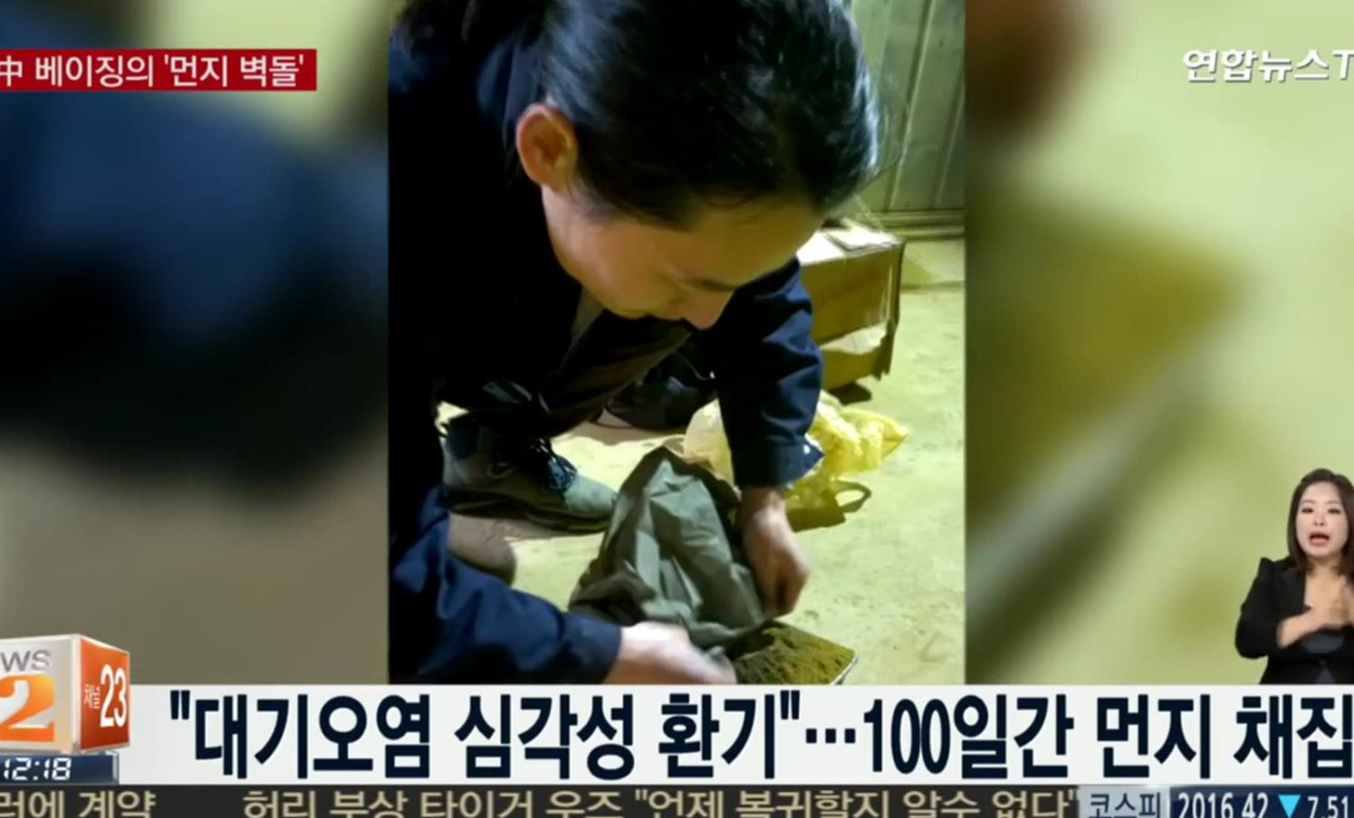
벽돌
중국 베이징 예술가 왕이 100일동안
청소기로 모은 미세먼지로 만든 벽돌
출처 : 연합뉴스TV

Slide 3
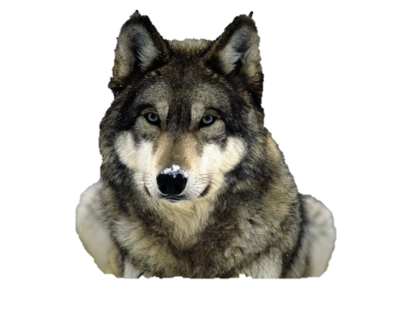
프로필
박성용
국동민
김 현
PM(Project Manager)
IDEATION PPT
자료수집 및 전처리 담당
PM(Project Manager)
IDEATION PPT
자료수집 및 전처리 담당
PM(Project Manager)
IDEATION PPT
자료수집 및 전처리 담당

Slide 4

국외
OECD 국외기여도 중국
국내
대한민국 주요도시
대구
구별 오염원별
질병
미세먼지와 질병 상관관계
조기사망률
취약계층 통계와 분포
판매
미세먼지 관련 속설
관련제품의 필요성
판매타겟층 판매방법
CF 콘티
Contents

Slide 5
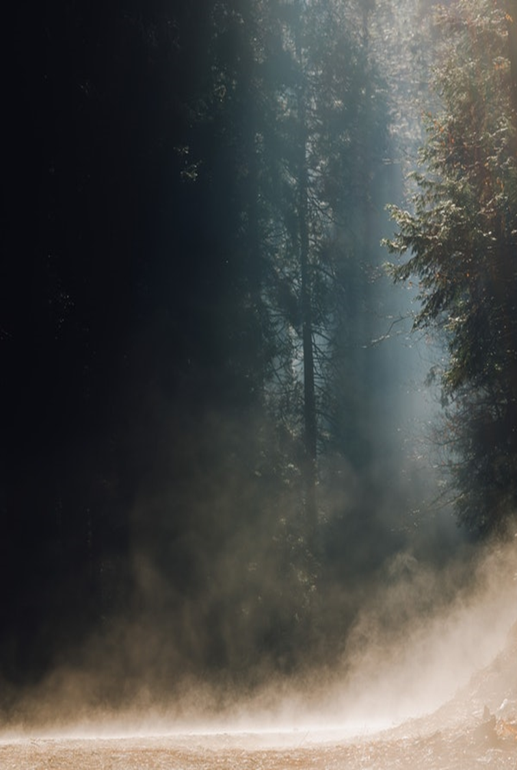
국외
OECD
중국

Slide 6
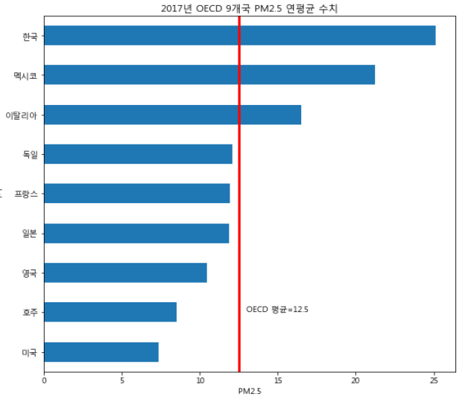
OECD
텍스트를 입력하세요.
텍스트를 입력하세요.
텍스트를 입력하세요.
텍스트를 입력하세요.
텍스트를 입력하세요.
텍스트를 입력하세요.
텍스트를 입력하세요.
텍스트를 입력하세요.
텍스트를 입력하세요.
출처 : 통계청

Slide 7
국외 기여도
2018-11-24
2018-11-25
2018-11-26
2018년 자료
텍스트를 입력하세요.
텍스트를 입력하세요.
텍스트를 입력하세요.
텍스트를 입력하세요.
텍스트를 입력하세요.
텍스트를 입력하세요.
2018-11-27
2018-11-28
국내 국외
전국 초미세먼지
단위 (%)
출처 : 국립 환경과학원

Slide 8
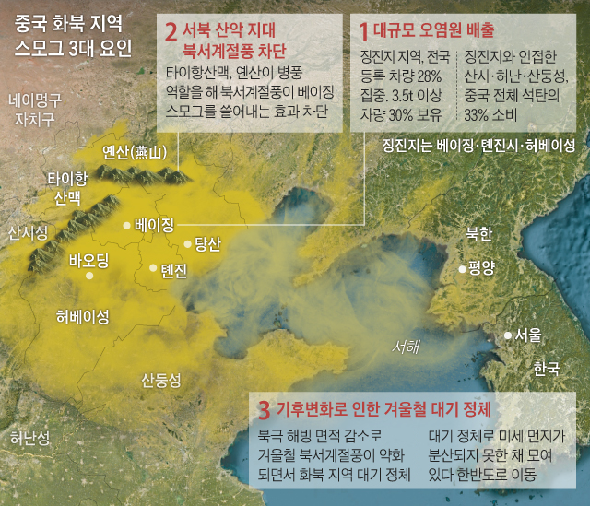
중국
중국 화북 지역
스모그 3대 요인
출처 : 조선일보

Slide 9
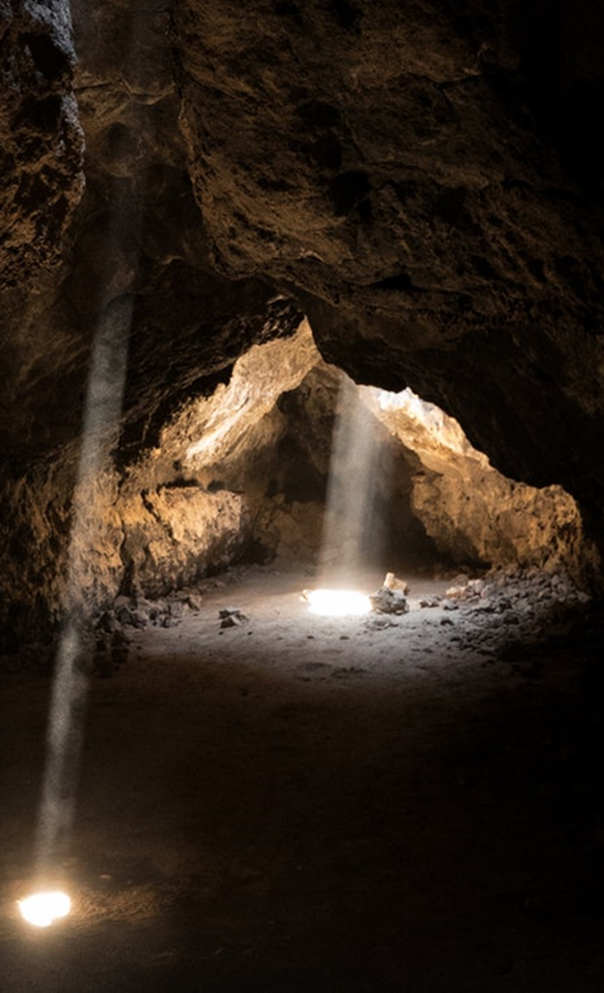
국내
대한민국
주요도시 오염원별

Slide 10
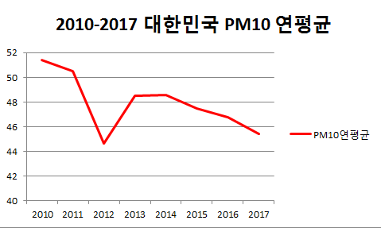
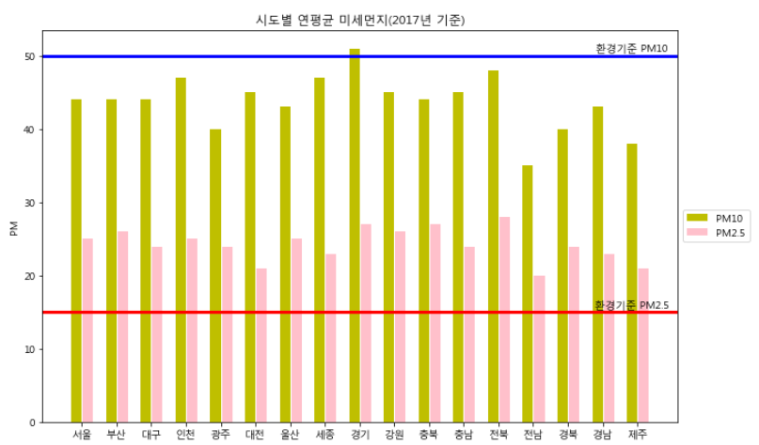
대한민국
2017년 기준
PM 2.5 3월 개정전 25였으나 세계기준인 15로 강화되고나서 다 초과중
텍스트를 입력하세요.
텍스트를 입력하세요.
텍스트를 입력하세요.
텍스트를 입력하세요.
텍스트를 입력하세요.
텍스트를 입력하세요.
텍스트를 입력하세요.
출처 : 통계청

Slide 11
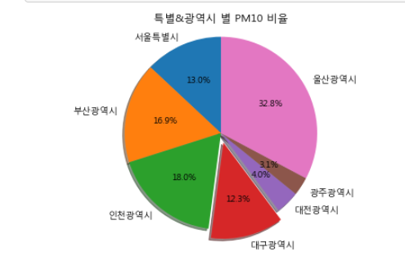
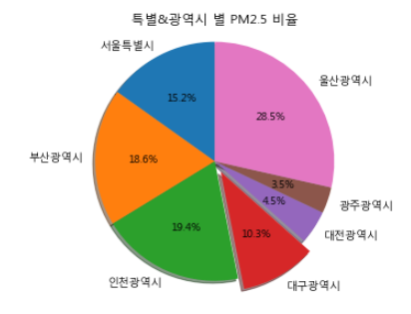
주요도시
2015년 기준
텍스트를 입력하세요.
텍스트를 입력하세요.
텍스트를 입력하세요.
텍스트를 입력하세요.
텍스트를 입력하세요.
텍스트를 입력하세요.
텍스트를 입력하세요.
출처 : 통계청

Slide 12
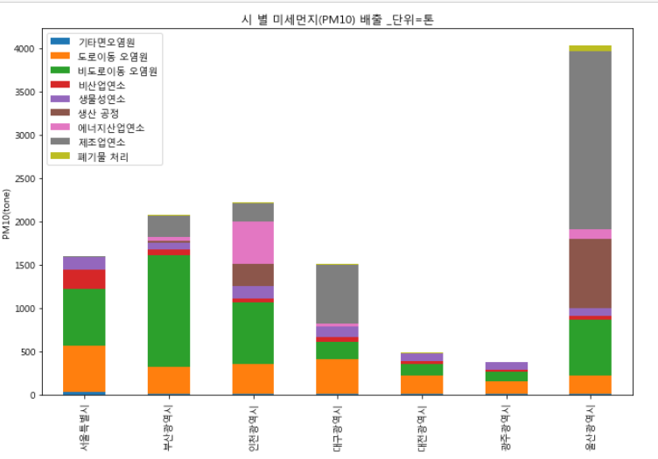
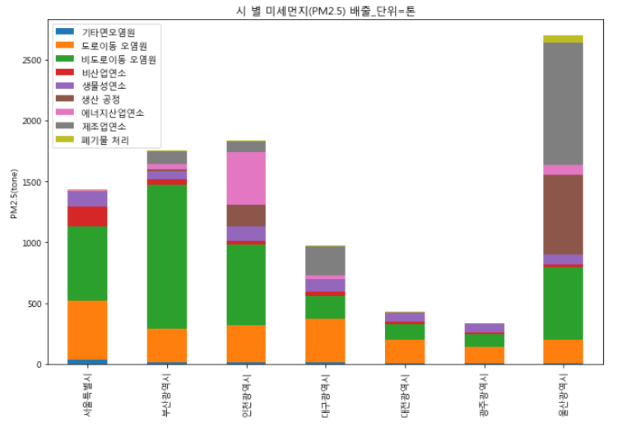
주요도시 오염원별
2017년 기준
PM 2.5 3월 개정전 25였으나 세계기준인 15로 강화되고나서 다 초과중
텍스트를 입력하세요.
텍스트를 입력하세요.
텍스트를 입력하세요.
텍스트를 입력하세요.
텍스트를 입력하세요.
텍스트를 입력하세요.
텍스트를 입력하세요.
출처 : 통계청

Slide 13
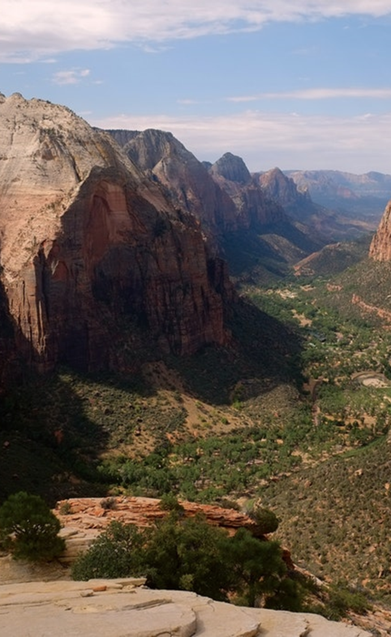
대구
대구 특수성
구별 오염원별 분포

Slide 14
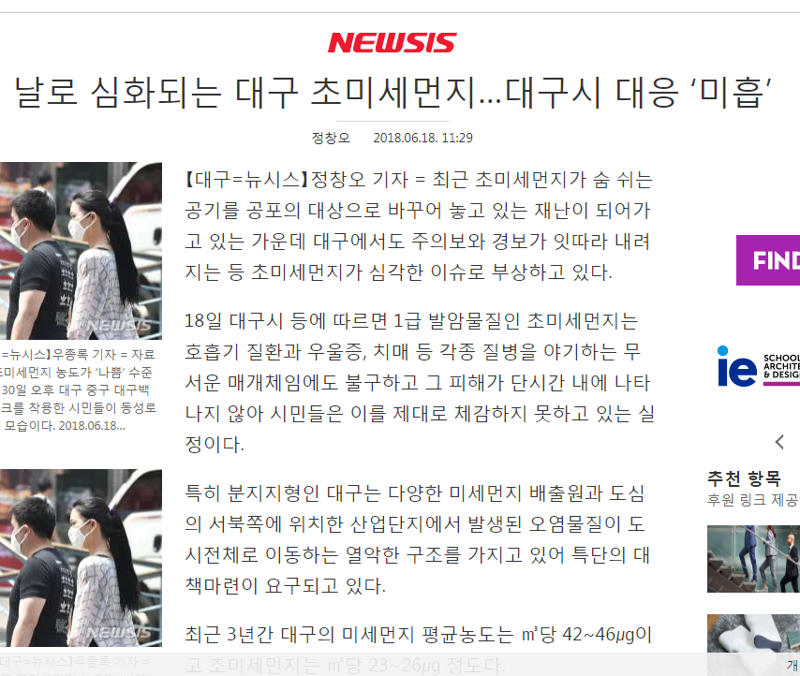
대구 특수성
도심의 서북쪽에 위치한 산업단지에서 발생된
오염물질이 도시전체로 이동하는 열악한 구조
출처 : NEWSIS

Slide 15
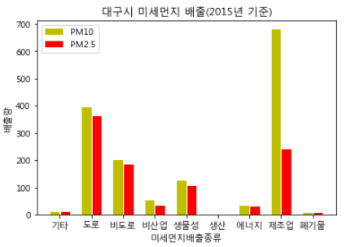
오염원별
2015년 기준.
단위 톤
텍스트를 입력하세요.
텍스트를 입력하세요.
텍스트를 입력하세요.
텍스트를 입력하세요.
텍스트를 입력하세요.
텍스트를 입력하세요.
텍스트를 입력하세요.
출처 : 통계청

Slide 16
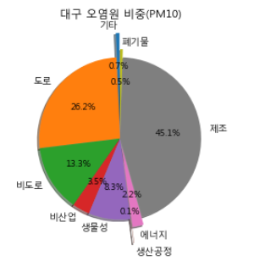
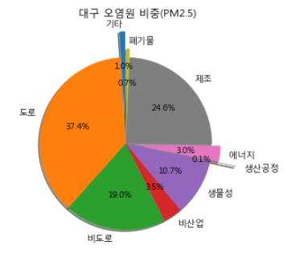
오염원별
2015년 기준
텍스트를 입력하세요.
텍스트를 입력하세요.
텍스트를 입력하세요.
텍스트를 입력하세요.
텍스트를 입력하세요.
텍스트를 입력하세요.
텍스트를 입력하세요.
출처 : 통계청

Slide 17
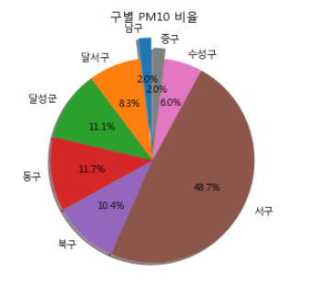
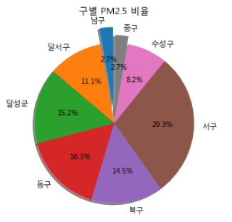
구별
2015년 기준
텍스트를 입력하세요.
텍스트를 입력하세요.
텍스트를 입력하세요.
텍스트를 입력하세요.
텍스트를 입력하세요.
텍스트를 입력하세요.
텍스트를 입력하세요.
출처 : 통계청

Slide 18
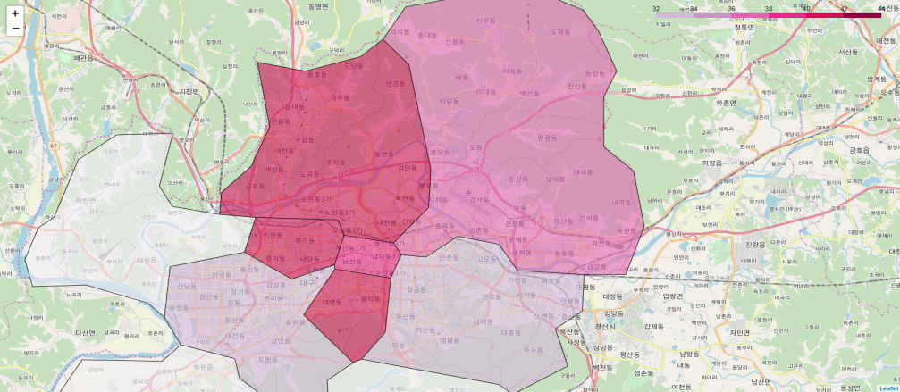
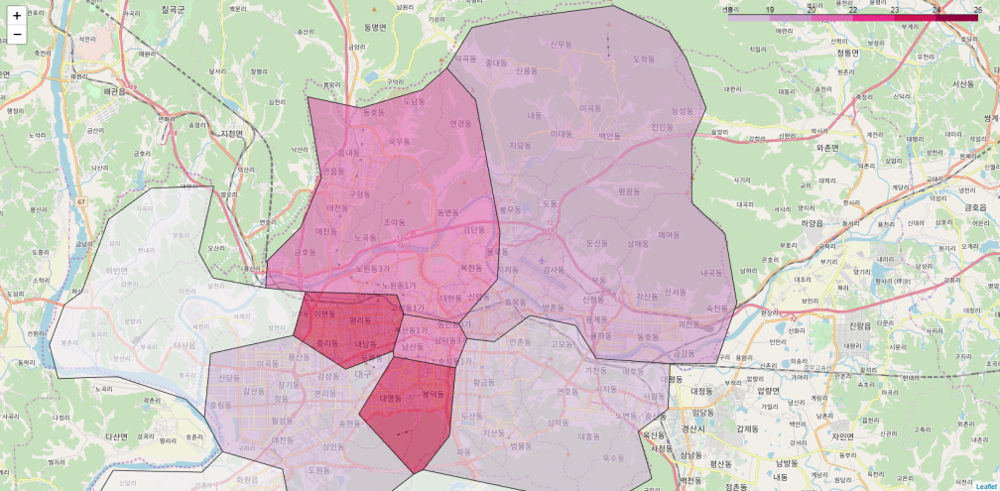
분포
2018년 기준.
PM 10
텍스트를 입력하세요.
텍스트를 입력하세요.
텍스트를 입력하세요.
텍스트를 입력하세요.
텍스트를 입력하세요.
PM 2.5
텍스트를 입력하세요.
출처 : 통계청

Slide 19
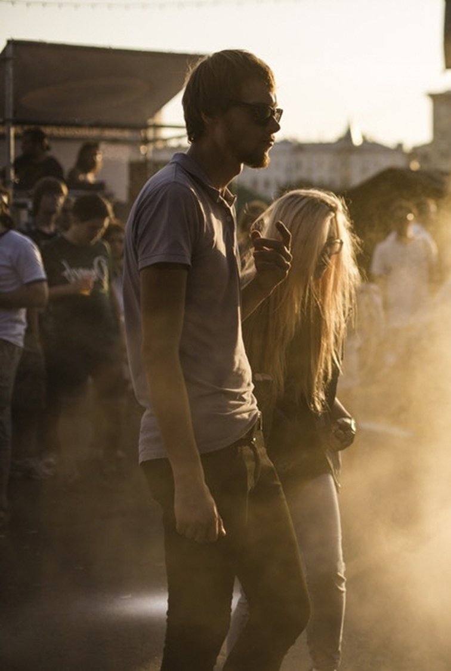
질병
미세먼지와 질병 상관관계
조기사망률
취약계층 통계와 분포

Slide 20
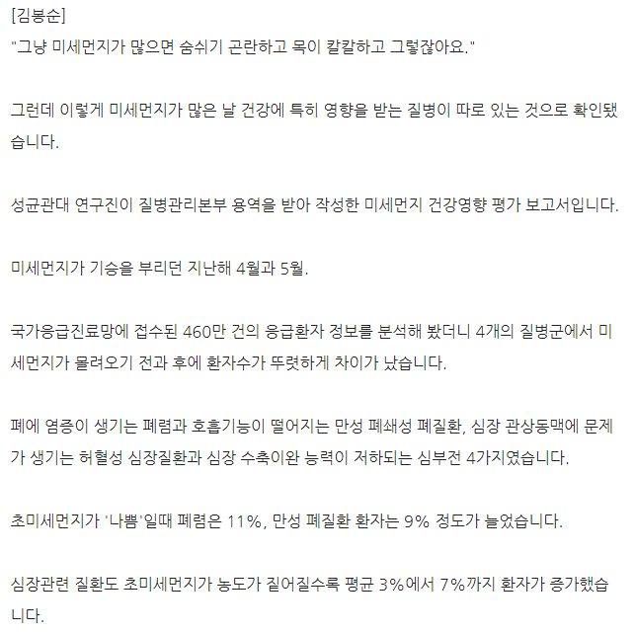
미세먼지와 질병
미세먼지가 많은 날 건강에 특히 영향을 받은 질병이 따로 있는 것으로 확인
폐에 염증이 생기는 폐렴과 호흡기능이 떨어지는 만성 폐쇄성 폐질환, 심장 관상동맥에 문제가 생기는 허혈성 심장질환과 심장 수축이완 능력이 저하되는 심부전 4가지였습니다.
출처 : MBC

Slide 21
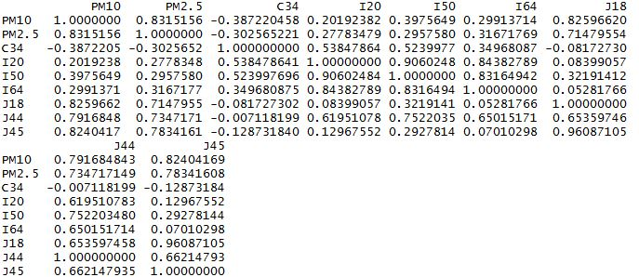
미세먼지와 질병과의 상관관계
2017년 기준.
J18폐렴
J44 만성 폐색성 폐질환
J45 천식
0.1이상 무시 선형관계
0.3이상 약한 선형관계
0.7이상 뚜렷한 선형관계
1.0이상 강한 선형관계
.
텍스트를 입력하세요.
텍스트를 입력하세요.
텍스트를 입력하세요.
텍스트를 입력하세요.
출처 : 통계청 보건의료빅데이터개방시스템

Slide 22
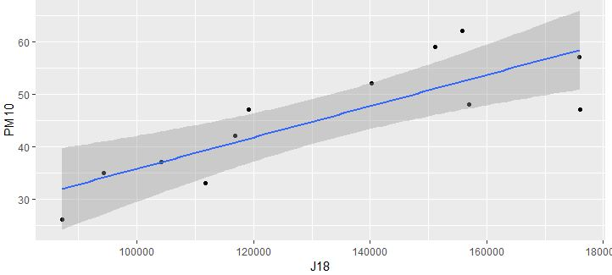
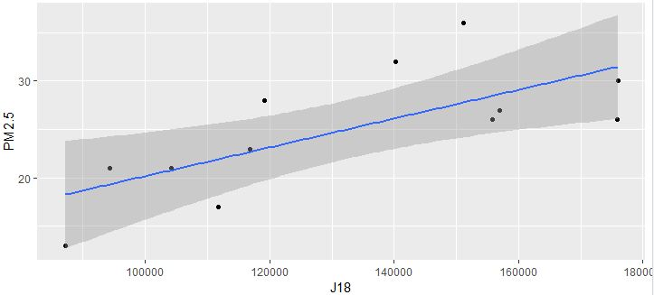
상관계수 그래프
2017년 기준.
텍스트를 입력하세요.
텍스트를 입력하세요.
텍스트를 입력하세요.
텍스트를 입력하세요.
텍스트를 입력하세요.
텍스트를 입력하세요.
출처 : 통계청 보건의료빅데이터개방시스템

Slide 23
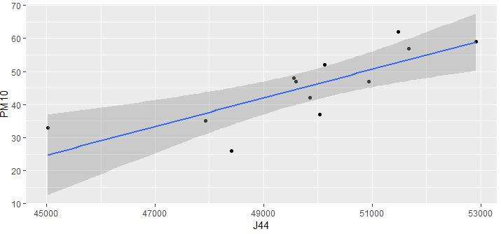
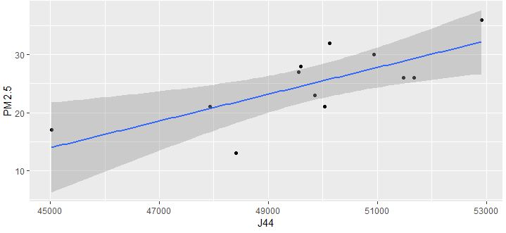
상관계수 그래프
2017년 기준.
텍스트를 입력하세요.
텍스트를 입력하세요.
텍스트를 입력하세요.
텍스트를 입력하세요.
텍스트를 입력하세요.
텍스트를 입력하세요.
출처 : 통계청 보건의료빅데이터개방시스템

Slide 24
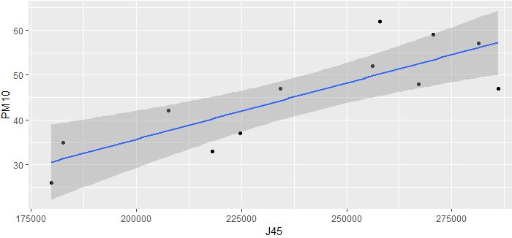
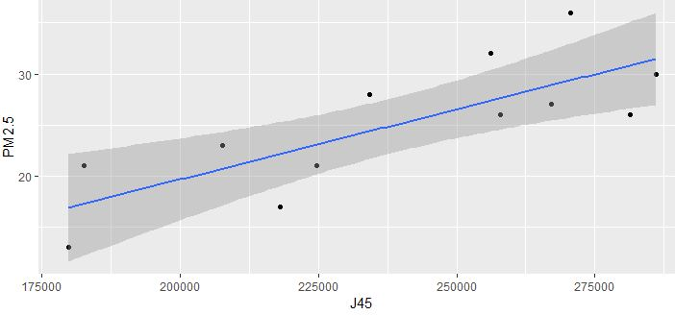
상관계수 그래프
2017년 기준.
텍스트를 입력하세요.
텍스트를 입력하세요.
텍스트를 입력하세요.
텍스트를 입력하세요.
텍스트를 입력하세요.
텍스트를 입력하세요.
출처 : 통계청

Slide 25
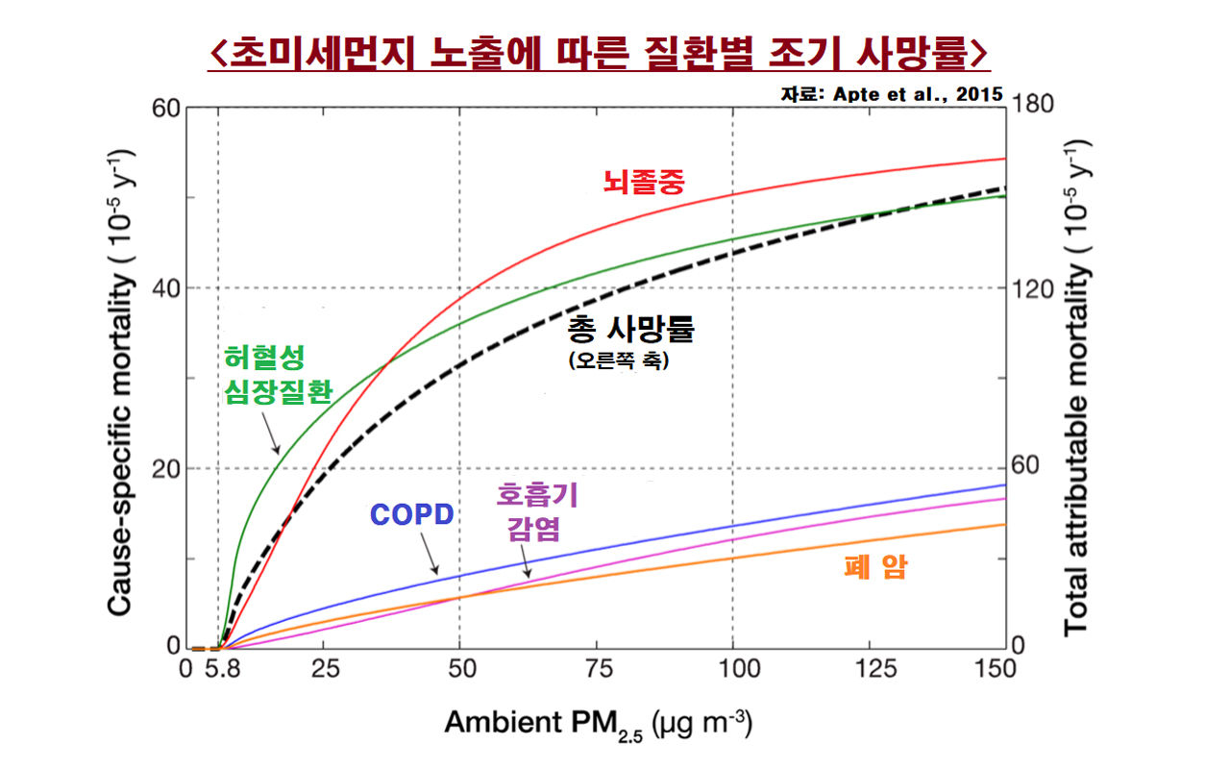
조기사망률
2015년 기준.
텍스트를 입력하세요.
텍스트를 입력하세요.
텍스트를 입력하세요.
텍스트를 입력하세요.
텍스트를 입력하세요.
텍스트를 입력하세요.
텍스트를 입력하세요.
출처 : Apte et al., 2015

Slide 26
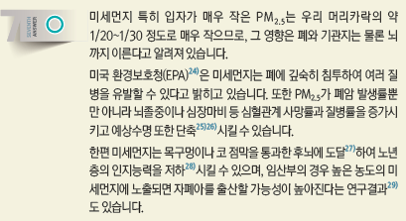
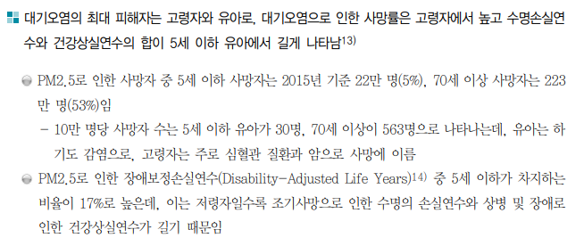
취약계층
한편 미세먼지는 목구멍이나 코 점막을 통과한 후 뇌에 도달하여 노년층의 인지능력을 저하시킬 수 있으며, 임산부의 경우 높은 농도의 미세먼지에 노출되면 자폐아를 출산할 가능성이 높아진다는 연구결과도 있습니다.
대기오염의 최대 피해자는 고령자와 유아로,
대기오염으로 인한 사망률은 고령자에서 높고
수명손실연수와 건강상실연수의 합이
5세 이하 유아에서 길게 나타남
유아는 하기도 감염으로,
고령자는 주로 심혈관 질환과 암으로 사망에 이름
출처 : 환경부

Slide 27
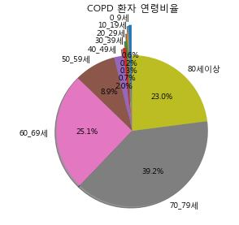
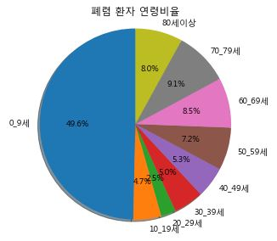
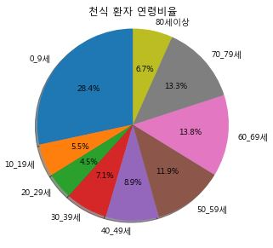
연령분포
2015년 기준
텍스트를 입력하세요.
텍스트를 입력하세요.
텍스트를 입력하세요.
텍스트를 입력하세요.
텍스트를 입력하세요.
텍스트를 입력하세요.
텍스트를 입력하세요.
출처 : 보건의료빅데이터개방시스템

Slide 28
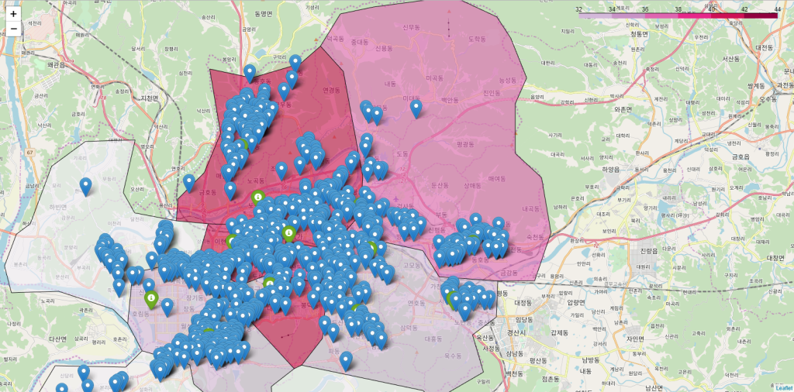
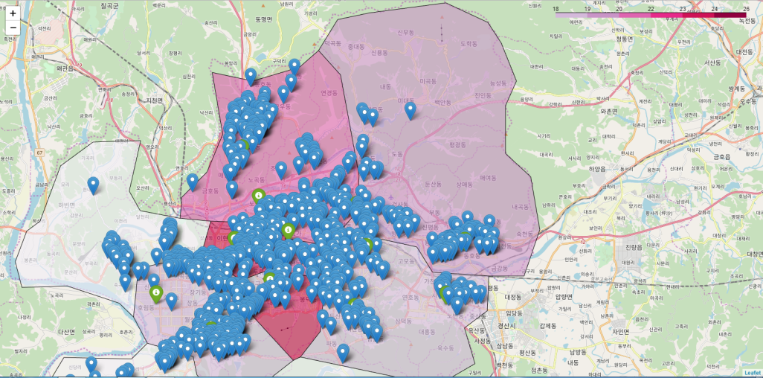
분포
2018년 기준.
PM 10
텍스트를 입력하세요.
텍스트를 입력하세요.
텍스트를 입력하세요.
텍스트를 입력하세요.
텍스트를 입력하세요.
PM 2.5
텍스트를 입력하세요.
출처 : 통계청

Slide 29
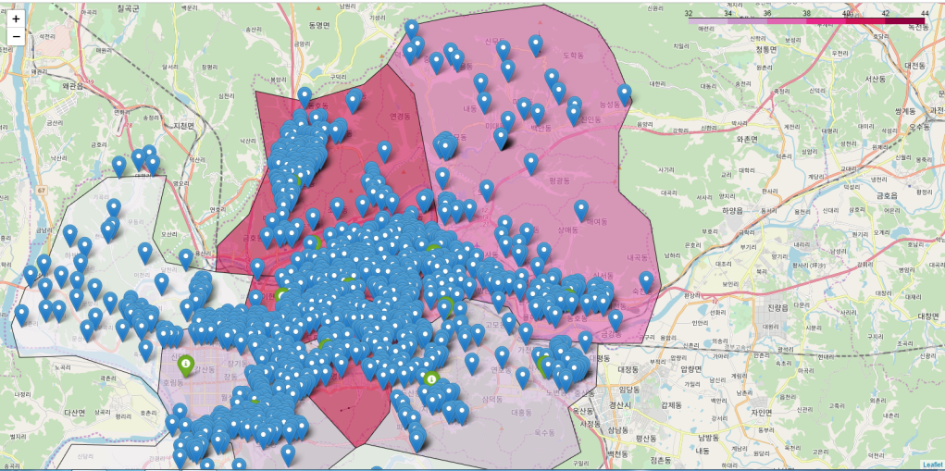
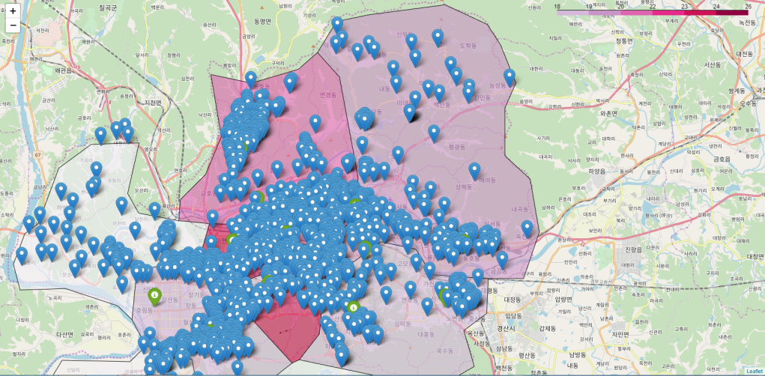
분포
2018년 기준.
PM 10
텍스트를 입력하세요.
텍스트를 입력하세요.
텍스트를 입력하세요.
텍스트를 입력하세요.
텍스트를 입력하세요.
PM 2.5
텍스트를 입력하세요.
출처 : 통계청

Slide 30
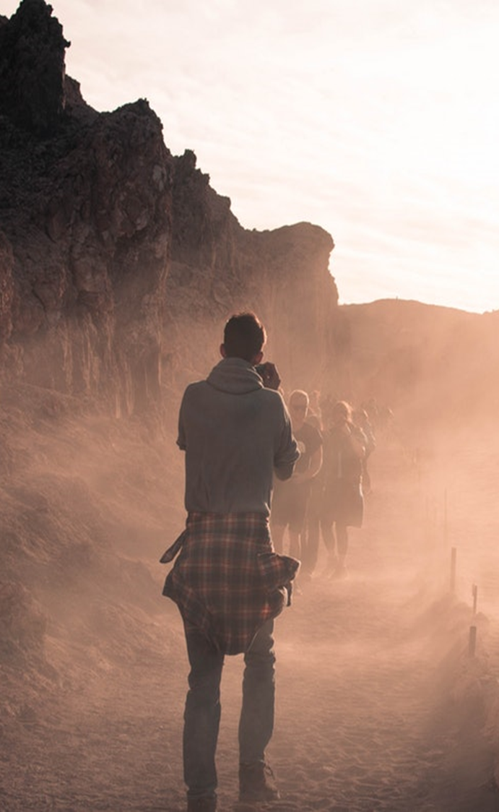
미세먼지 관련 속설
관련제품의 필요성
미세먼지 관련 뉴스
판매타겟층
판매방법
CF 콘티
판매

Slide 31
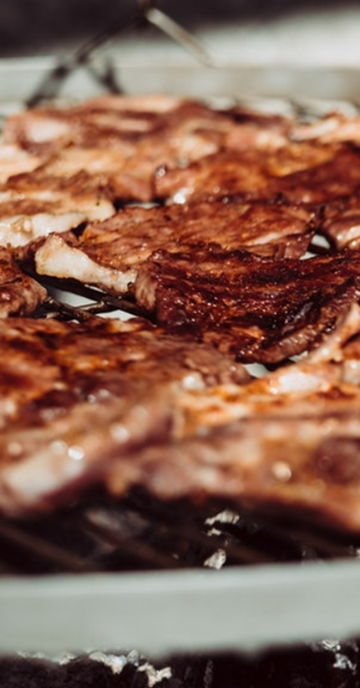

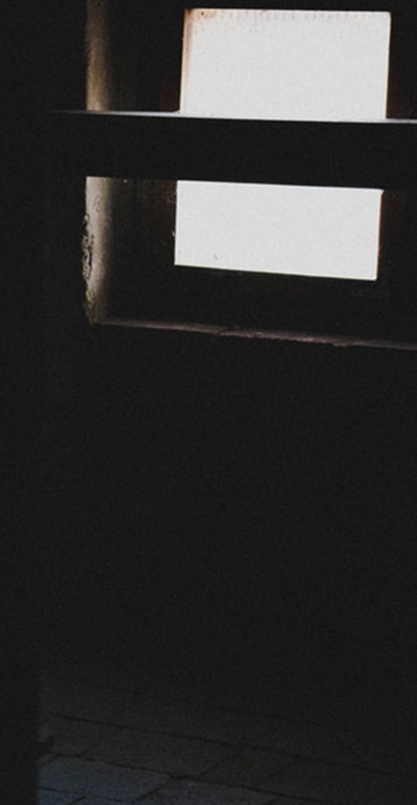
미세먼지 관련 속설
Q 삼겹살은 미세먼지에 효과가 있다?
A 삼겹살이 미세먼지 배출에 효과적이라는 말은 과학적 근거가 없다. 오히려 체내 먼지의 흡수율을 높일 수 있다. 미세먼지를 배출하기 위해서는 물을 많이 마시는 것이 좋고, 미역 등 해조류 또한 체내 중금속 배출에 효과적이다.
Q 미세먼지가 심할 때는 환기하면 안 된다?
A 온종일 환기를 하지 않으면 음식 조리, 청소기 등으로 실내에서 발생하는 미세먼지 농도가 외부보다 더 높아질 수 있다. 미세먼지 농도가 비교적 낮아지는 시간에 환기를 한 후 물걸레질을 해야한다.
Q 환기는 밤에 하는 것이 효과적이다?
A 밤이나 새벽 공기가 더 맑을 것이라는 착각은 NO! 밤이나 새벽에는 대기가 침체하여 공기 중에 오염물질이 더 많아진다. 오전 9시부터 오후 6시 사이, 해가 뜬 낮 시간에 환기시키는 것이 좋다.
출처 : 윤선생

Slide 32
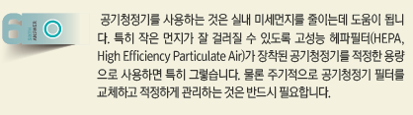
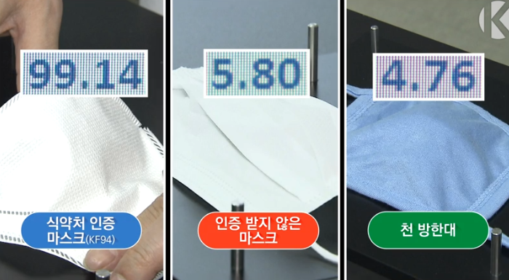
관련제품의 필요성
공기청정기를 사용하는 것은 실내 미세먼지를 줄이는데 도움이 됩니다.
물론 주기적으로 공기청정기 필터를 교체하고 적정하게 관리하는 것은
반드시 필요합니다.
식약처
염화나트륨 투과 테스트 결과
숫자는 차단률
출처 : 환경부 식약처 KBS

Slide 33
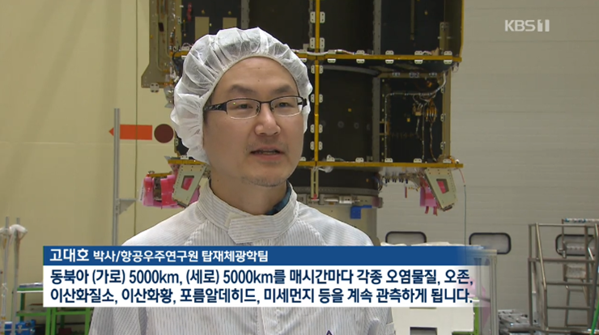
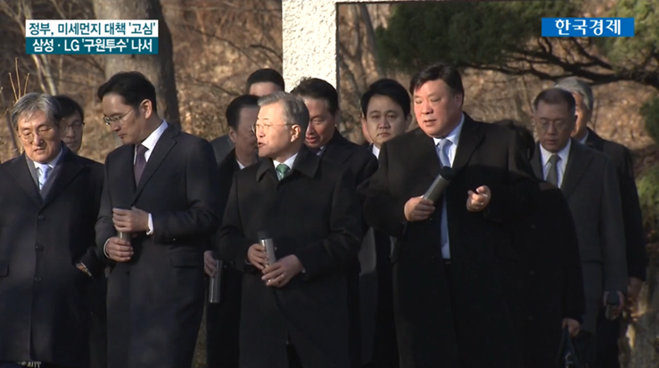
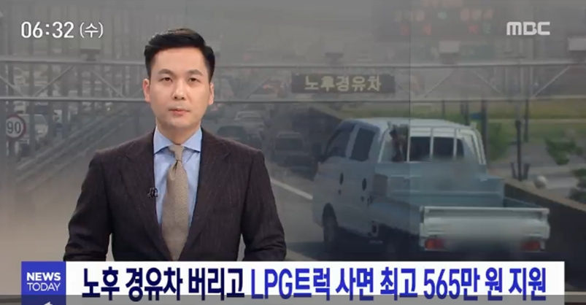
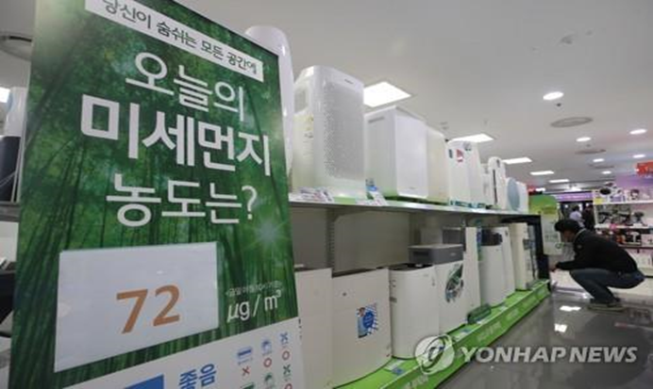
미세먼지 관련 뉴스
최초의 환경위성 ‘천리안2B’ 조립 완료, 미세먼지 감시 ‘해결사’ 될까 미세먼지 '전쟁'...삼성·LG '구원 투수'나선다
노후 경유차 버리고 LPG트럭 사면 최고 565만 원 지원 "고맙다 미세먼지?"…공기청정기·에어워셔 브랜드가치 급등
출처 : KBS 한국경제 MBC 연합뉴스

Slide 34
판매타겟층
근로자가구주 46.27세
가정용품에 지출하는
비율이 4%밖에
되지않음을 알 수 있음
다른거 절약해서 살 수 있을듯
.
2017년 기준
텍스트를 입력하세요.
텍스트를 입력하세요.
텍스트를 입력하세요.
텍스트를 입력하세요.
4%
가정용품
15%
교통
출처 : 통계청

Slide 35
판매방법
대기오염이 심한지역이나 공장많은곳 지역타겟팅
헤파필터등급(11,13)이상 제품 가격별 분류
설문조사등으로 고객들의 생각듣고 판매전략수립
전단지, tv광고, sns홍보, 유투브광고 등 방안제시
홈페이지등으로 고객들이 계속 접근할수있게해서
익숙해지고 입소문도나게하고 잘 팔리면 세일이라던가 이벤트 하는 방안도 고려해볼것 지금 잘 안 팔리는건
안 와닿아서 안 익숙해서 이런거라 남이사면 따라살가능성큼
Bgroup.ml홈페이지 활용
.pdf 파일을 인쇄물로 활용

Slide 36
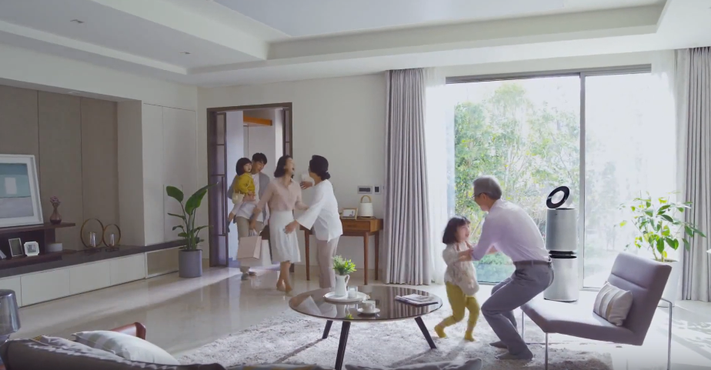
CF콘티
어린이와 노인 둘 다 화목하게 숨 쉬는 모습
출처 : LG전자 건강관리가전 TVCF – 건강이 가득한 집

Slide 37

THANK YOU
FOR WATCHING

